Slide 1
数据库系统原理
李瑞轩
华中科技大学计算机学院

Slide 2
第七章 数据库设计
7.1 数据库设计概述(Summarize)
7.2 需求分析(Requirement Analysis )
7.3 概念设计(Conception Design)
7.4 逻辑设计(Logical Design)
7.5 物理设计(Physical Design)
7.6 实施与维护(Running & Maintain)

Slide 3
7.1 数据库设计概述
7.1.1数据库设计的特点
7.1.2 数据库设计方法
7.1.3 数据库设计的基本步骤

Slide 4
数据库设计与MIS
管理信息系统MIS
  数据库系统的规划
  数据库设计
  数据库实现
  数据库的运行、管理和维护
  数据库的扩充和重构
数据库设计是指对于一个给定的应用环境，构造最优的数据库模式，建立数据库及其应用系统，有效存储数据，满足用户信息要求和处理要求
一个好的数据库产品不等于就有一个好的应用系统

Slide 5
7.1.1 数据库设计的特点
设计特点
  “三分技术，七分管理，十二分基础数据”
  静态数据设计与动态行为设计相结合
  反复性、试探性、分步进行
  数据库设计具有多解性

Slide 6
静态数据设计与动态行为设计 分离->结合
系统定义
系统调查
数据分析
功能分析
概念设计
功能模型
功能说明
逻辑设计
事务设计
物理设计
程序说明
子模式设计
程序设计
数据装配
程序调试
数据库维护
系统运行
静态数据设计
动态行为设计

Slide 7
7.1.2 数据库设计方法
新奥尔良（New Orleans）方法
  将数据库设计分为若干阶段和步骤
基于E-R模型的数据库设计方法
  概念设计阶段广泛采用
3NF（第三范式）的设计方法
  逻辑阶段可采用的有效方法
ODL（Object Definition Language）方法
  面向对象的数据库设计方法
数据库设计工具
  Sybase PowerDesigner
  Oracle Designer 2000
  ERWin

Slide 8
7.1.3数据库设计基本步骤
确定存储哪些数据，建立哪些应用，常用的操作及对象有哪些等
需求分析
E-R模型
或ODL
对需求分析所得到数据的更高层的抽象描述
概念数据库设计
将概念模型所描述的数据映射为某个特定的DBMS模式数据
逻辑数据库设计
物理数据库设计

Slide 9
现实世界
需求分析
评价
。。。
功能模块
概念设计
a=0;
if (i=j){
for(k
。。。
运行
维护
重组
逻辑设计
物理设计
D B
实施

Slide 10
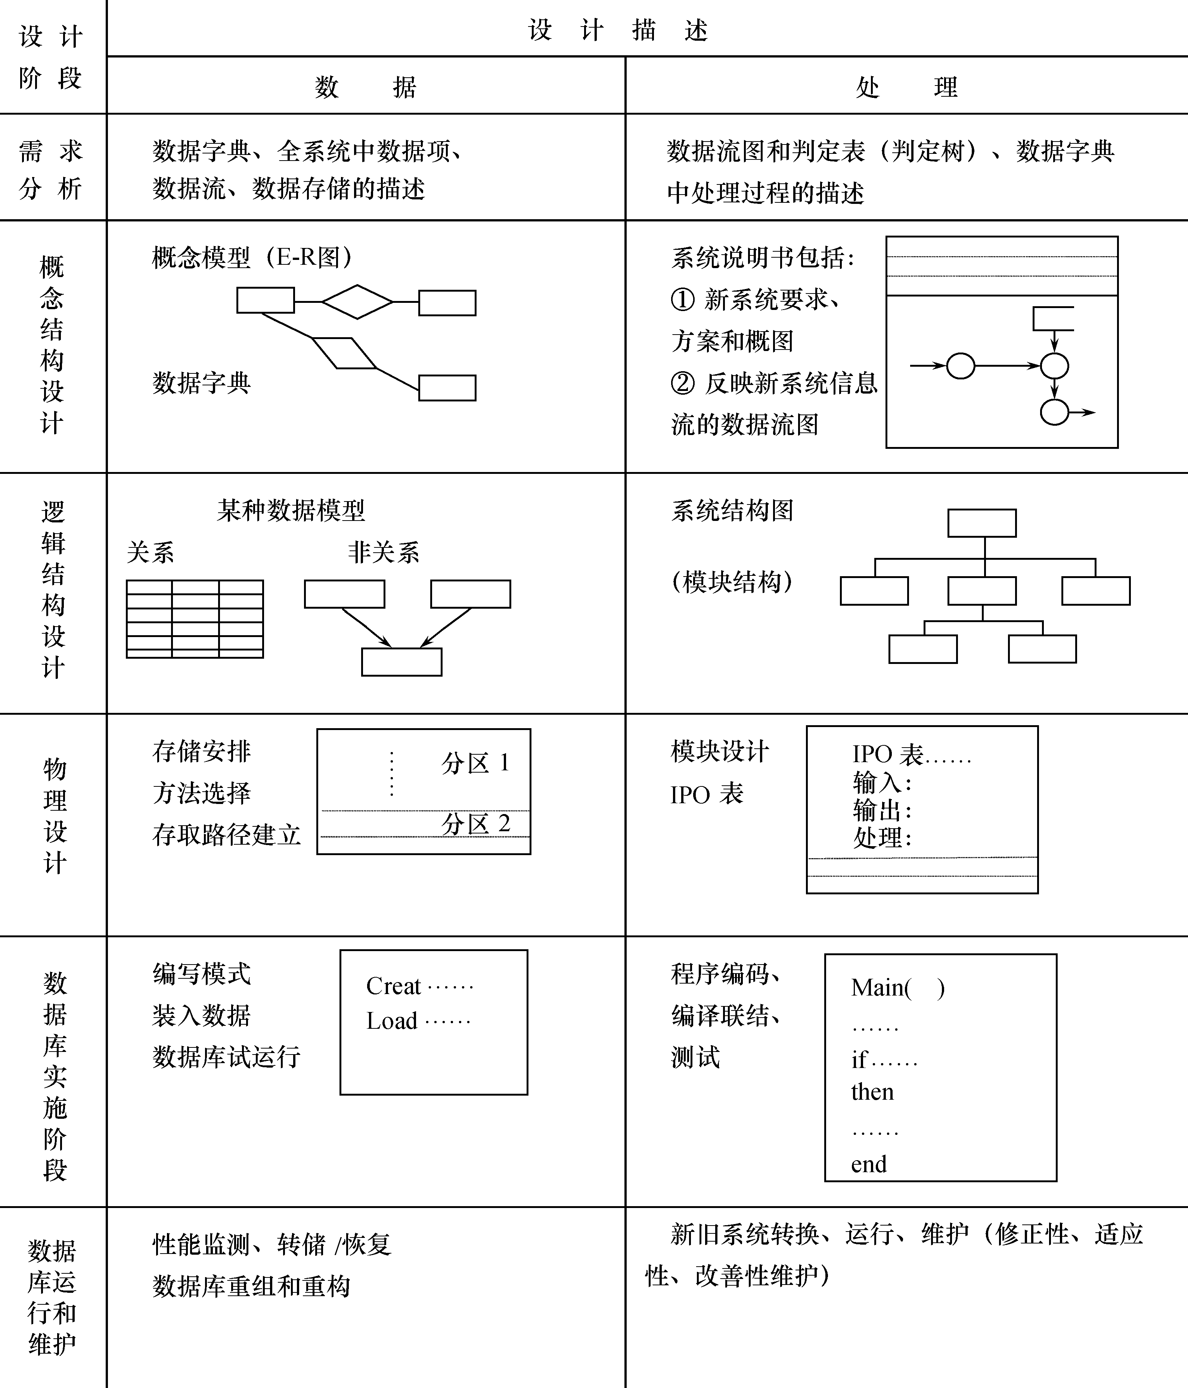
数据库设计各个阶段的设计描述

Slide 11

7.1.4数据库设计过程中的各级模式
数据库的各级模式

Slide 12
7.2 需求分析
7.2.1 需求分析的任务
7.2.2 需求分析的方法
7.2.3 需求分析的步骤
7.2.4 需求分析阶段文档

Slide 13
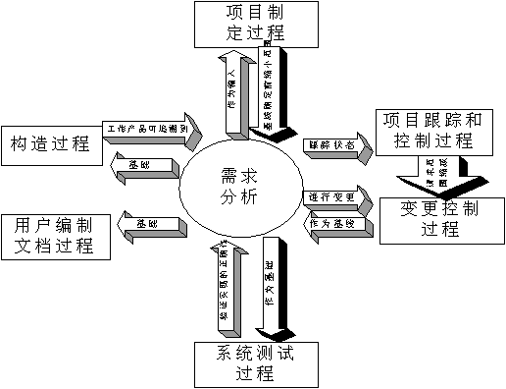
需求分析和其他项目过程的关系

Slide 14
7.2 需求分析
7.2.1 需求分析的任务
  需求分析就是从系统数据处理加工的工程中抽象并描述出系统的概念模型，为系统的实现做准备。
  了解系统数据来源、流向、处理过程、处理结果均是需求分析阶段必须完成的工作。
    信息需求
    处理需求（功能需求）
    完整性、安全性需求
    提交需求说明文档

Slide 15
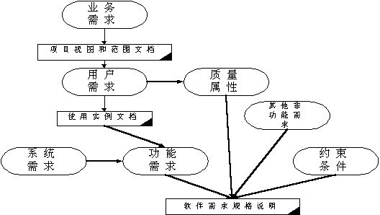
软件需求各组成部分关系

Slide 16
功能树
物资管理
采购管理
库房管理
计划管理
合同管理
统计管理

Slide 17
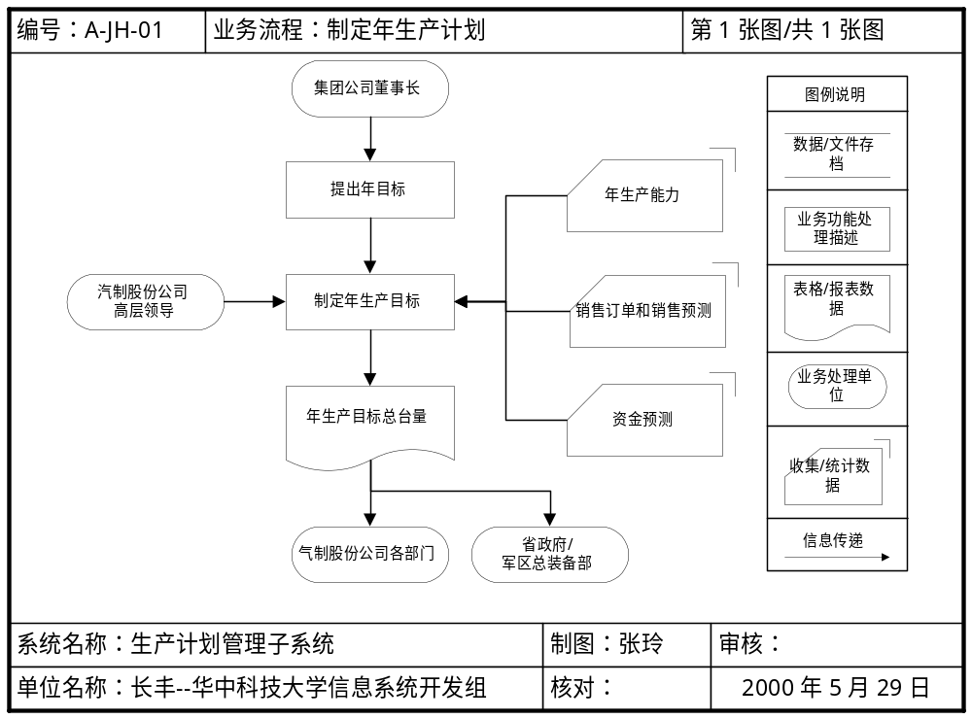
功能间的数据关联

Slide 18
需求说明文档
级别编号
模块名称
功能说明
子模块
操作步骤
操纵数据
01##
用户登录子模块
1.通过用户名和用户口令来控制该系统的合法用户，以及这些用户相应的权限
2.用户分成高级用户和普通用户两类，其中高级用户为教务管理科工作人员，普通用户包括管理科工作人员和各院系教务员
1.选择用户名；
2.输入相应口令；
3.系统判断该用户的合法性以及相应权限，并进入相应操作界面
系统用户功能权限表（**）

Slide 19
7.2 需求分析（续）
7.2.2 需求分析的方法
  1. 方法分类
    面向数据的方法
      着眼于数据对现实世界的描述作用
    面向过程的方法
      着眼于数据在各项功能活动中被加工变换的流程

Slide 20
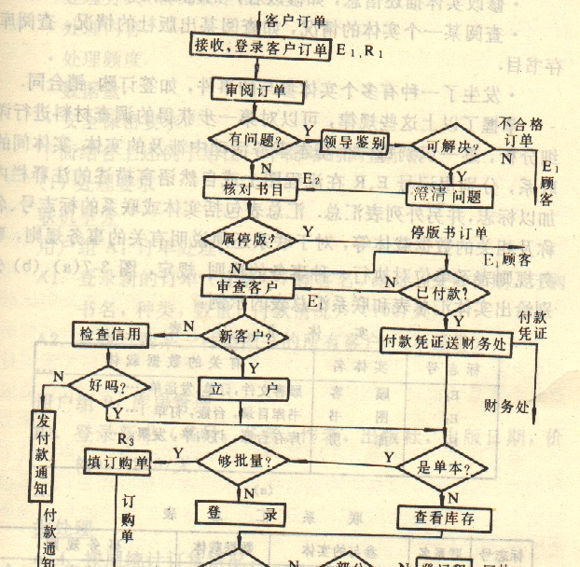

Slide 21
7.2.2 需求分析的方法(续)
2. 结构化分析(SA)方法简介
  工具：数据流程图、数据字典
  数据流程图
    处理过程
    数据流
    数据流的终点或源点
    存储池

Slide 22
系统高层抽象图
数据
存储
信息要求
数据流
数据流
数据
来源
处理
数据
输出
处理要求

Slide 23
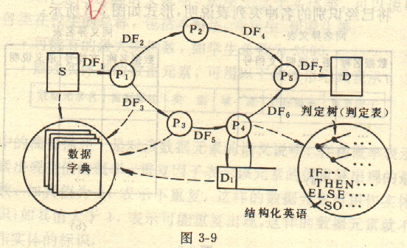
结构化分析方法示例

Slide 24
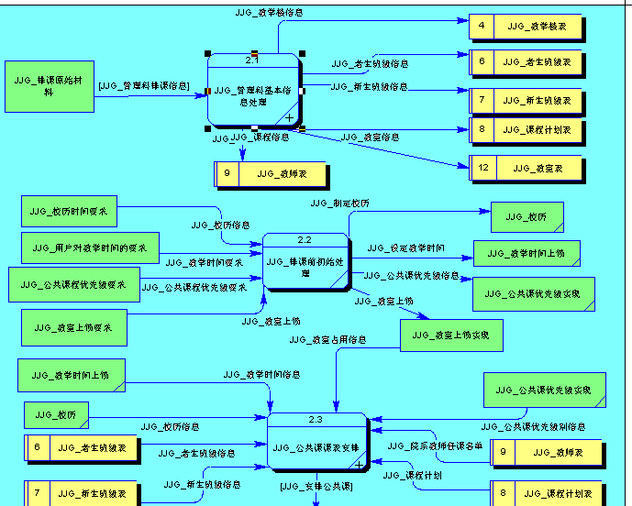
数据流程图示例

Slide 25
7.2.3 需求分析的步骤
1.需求分析的步骤
  调查组织结构 → 系统的管理模式 → 各部门功能
  调查各部门业务活动 、职责 → 信息流程
  收集各种静态信息 → 原系统的信息存储
  新系统的功能
  新系统的边界

Slide 26
7.2.3 需求分析的步骤(续)
2. 常用的需求分析调查方法
  跟班作业
  开调查座谈会
  请用户介绍
  提问
  设计调查问卷请用户填写
  查阅历史记录
  在实际操作中往往是若干种方式同时进行

Slide 27
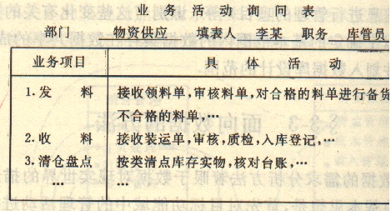
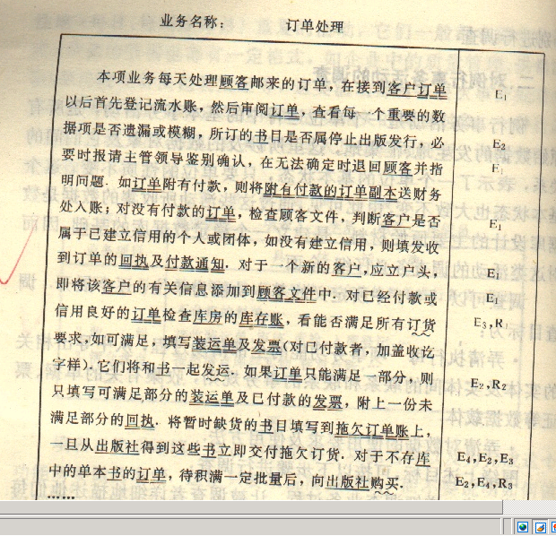
调查问卷示例

Slide 28
需求分析实例
假设开发某学校信息管理系统，经过可行性分析和初步调查，采用自顶向下的方法可以抽象出该系统高层数据流图。逐步往下求精得出：教师管理子系统、学生管理子系统，后勤管理子系统、科研管理子系统、产业管理子系统。限于篇幅我们以学生管理子系统为例向下求精。
后勤管理子系统
。。。
教师管理子系统
学生管理子系统
学籍管理
课程管理

Slide 29
学籍管理的数据流图
毕业登记表
学生
教师档案
录取通知书
新生名册
体检表
宿舍情况
离校手续新生名册
学生档案
1.0
报到
2.0
入学
3.0
毕业
毕业生名册
同意/不同意
报到证
毕业去向新生名册
毕业生档案
招生办
班主任

Slide 30
7.2.4 需求分析阶段文档
需求分析阶段结束时，应提供的文档包括：
  系统组织结构图；
  数据流图；
  数据字典（DD）；
  数据处理流程图（DFD）等。

Slide 31
数据字典
数据字典的用途
  进行详细的数据收集和数据分析所获得的主要结果
数据字典的内容
  数据项
  数据结构
  数据流
  数据存储
  处理过程

Slide 32
数据字典
数据字典是关于数据库中数据的描述，是元数据，而不是数据本身
数据字典在需求分析阶段建立，在数据库设计过程中不断修改、充实、完善

Slide 33
需求分析小结
需求分析
调查组织机构
熟悉业务活动
明确用户要求
确定系统边界
概念设计
用户 系统分析员
DFD
DD
。。。

Slide 34
7.3 概念数据库设计
7.3.1 概述
7.3.2 概念数据库设计方法与步骤
7.3.3 数据抽象与局部ER图设计
7.3.4 视图集成

Slide 35
7.3.2 概念数据库设计方法与步骤
概念数据库设计方法与步骤
  自顶向下；首先定义全局的概念模型，然后逐步细化得到局部的概念模型.
  自底向上：首先定义各局部应用的概念结构，然后将其集成得到全局概念模型.
  逐步扩张：首先定义最重要的可信概念结构，然后向外扩充，逐步生成其他的概念结构和总体概念结构.
  混合策略

Slide 36
概念数据库设计方法与步骤
总需求
全局概念模式
概念模式
…
概念模式
…
概念模式
概念模式
概念模式
概念模式
自顶向下

Slide 37
概念数据库设计方法与步骤
子需求
子需求
子需求
子需求
…
概念模式
概念模式
概念模式
概念模式
概念模式
…
概念模式
…
全局概念模式
自底向上

Slide 38
概念数据库设计方法与步骤
核心需求
需求
核心
概念结构
非核心概念结构结构
全局概念结构
逐步扩张
选用哪一种设计策略主要由系统分析员选择，但通常要与需求分析的策略相一致。

Slide 39
采用自底向上策略的设计过程示意图
概念结构设计
抽象数
据设计
局部视图
集成
视图
需求分析
逻辑设计
数据流图
局部
E-R图
全局
E-R图

Slide 40
7.3.3 数据抽象与局部E-R图设计
前言
  任务
    确定局部范围(模块独立性，视图复杂性)
    设计局部E-R图
  步骤
    确立实体
    确立联系

Slide 41
7.3.3 数据抽象与局部E-R图设计
1. E-R图基本要点复习
2. E-R图基本概念的补充说明
3. E-R图设计要点
4. 练习

Slide 42
7.3.3.1 E-R图基本要点复习
学生选修课程
用椭圆表示实体的属性
学号
系别
课程名
先修课
学分
姓名
选修
m
n
课程
学生
用无向边把实体与其属性连接起来
联系的
数量
将参与联系的实体用线段连接
成绩
用矩形表示实体集，在框内写上实体名
用菱形表示实体间的联系

Slide 43
7.3.3.2 E-R图基本概念的补充说明
1. 角色（Role）
  实体在联系中的作用称为实体的角色
  当同一个实体集不止一次参与一个联系集时，为区别各实体的参与联系的方式，需要显式指明其角色
  当需要显式区分角色时，在连接菱形和矩形的线上加上说明性标注以区别不同的角色
_{管理}
雇佣
职员
_{工作}

Slide 44

角色在E-R图中的表示

Slide 45
7.3.3.2 E-R图基本概念的补充说明
2. 属性的类型
  简单属性
    不可再分的属性
    如学号、年龄、性别
  复合（Composite）属性
    可以划分为更小的属性
    可以把相关属性聚集起来，使模型更清晰

Slide 46
7.3.3.2 E-R图基本概念的补充说明
2. 属性的类型
  单值属性
    每一个特定的实体在该属性上的取值唯一
    如学生的学号，年龄、性别、系别等
  多值属性
    某个特定的实体在该属性上有多于一个的取值
    如学生（学号，所选课程，联系电话）

Slide 47
7.3.3.2 E-R图基本概念的补充说明
2. 属性的类型
  派生属性与基属性
    派生属性可以从其他相关的属性或实体派生出来的属性值
    数据库中，一般只存基属性值，而派生属性只存其定义或依赖关系，用到时再从基属性中计算出来
    勿轻易引入派生属性

Slide 48
属性在E-R图中的表示
多值属性用双椭圆表示
派生属性用虚椭圆表示
姓名
选修课程
姓名
平均成绩
系别
学生
学生

Slide 49
7.3.3.2 E-R图基本概念的补充说明
扩展ER特性（三种常用数据抽象）
  分类（is member of）
  聚集（is part of）
  概括/特殊化（is subset of / isa）

Slide 50
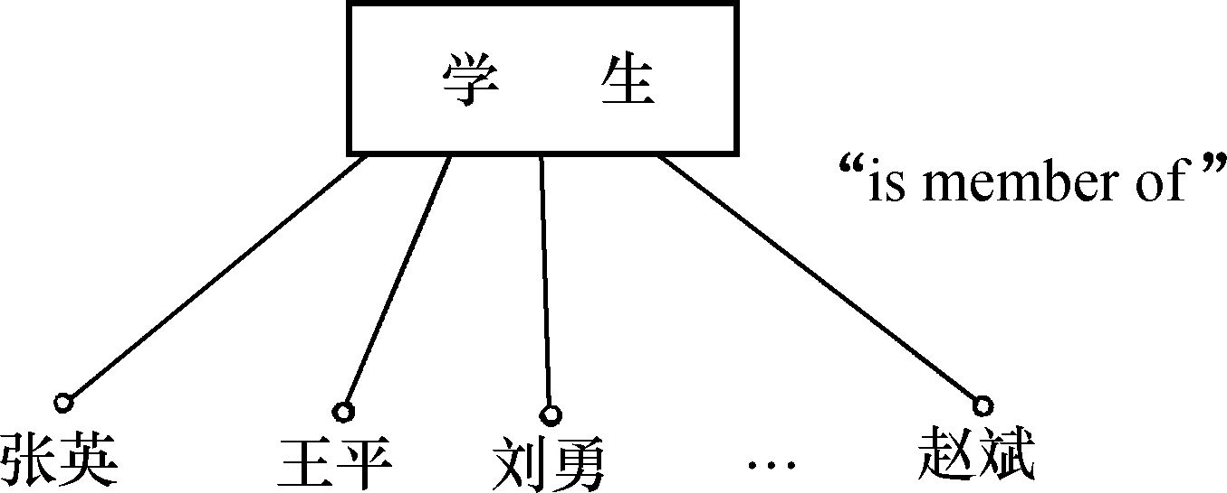
数据抽象（续）
1. 分类（Classification）
  定义某一类概念作为现实世界中一组对象的类型
  抽象了对象值和型之间的“is member of”的语义

Slide 51
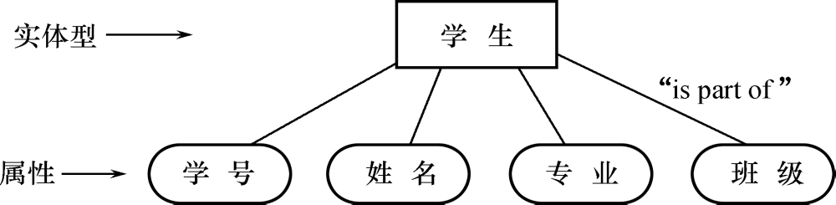
数据抽象（续）
2. 聚集（Aggregation）
  定义某一类型的组成成分
  抽象了对象内部类型和成分之间“is part of”的语义

Slide 52
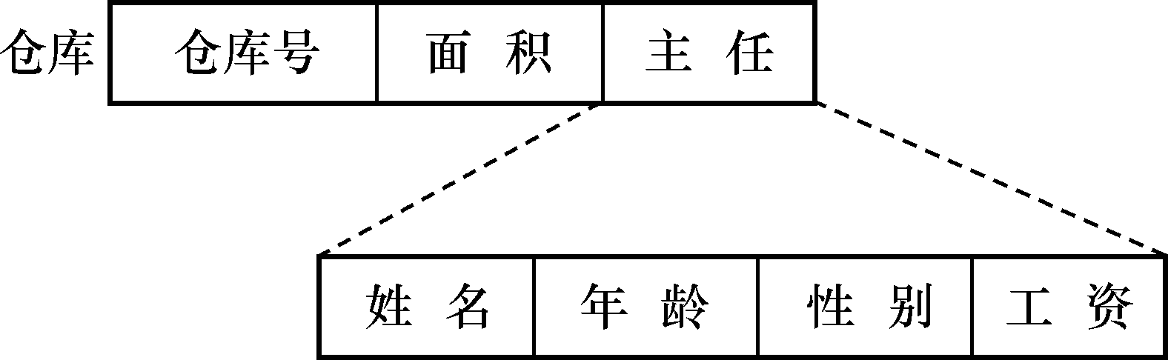
数据抽象（续）
  复杂的聚集，某一类型的成分仍是一个聚集
更复杂的聚集

Slide 53

数据抽象（续）
3. 概括（Generalization）
  定义类型之间的一种子集联系
  抽象了类型之间的“is subset of”的语义
  继承性

Slide 54
某些扩展E-R特性的表示
概括
  特殊化用标记为ISA的三角形来表示，表示高层实体和低层实体之间的“父类－子类”联系（或教材P213方法）
姓名
学号
学生
Dissertation
ISA
本科生
研究生
Papers
军训
硕士
ISA
博士

Slide 55

基本E-R图表示汇总

Slide 56
7.3.3.3 E-R图设计要点
1. 实体集 VS 属性
姓名
电话
适于一个员工只有一部电话的情况
职工
姓名
号码
地址
适于多个员工共有一部电话，一个员工多个电话，电话本身具有多个属性的情况
联系
电话
职工
电话

Slide 57
7.3.3.3 E-R图设计要点(续)
1. 实体集 VS 属性
  实体有多方面性质，属性则没有
名称
城市
项目
名称
名称
面积
人口
位于
项目
城市

Slide 58
7.3.3.3 E-R图设计要点(续)
1. 实体集 VS 属性
姓名
名称
开课
教师
课程
单纯表示“教师”实体与“课程”实体之间的行为联系

Slide 59
7.3.3.3 E-R图设计要点(续)
2. 实体集与属性一般的区分原则
    实体一般都有描述信息，而属性不一定
    多值的对象类可考虑作为实体
    一个对象类的某一个描述项如果和另一个对象类存在多对一的关系，那么即使它本身没有描述信息，也宜将这个描述项作为实体
    使用组合标识的对象类，如果组成这个标识的成分都是其他对象类的标识，一般应定义为联系，但如果不是，则可根据情况定义为实体

Slide 60
7.3.3.3 E-R图设计要点(续)
3. 实体集 VS 联系
  存在性联系
    系有学生，学生有课程，课程有成绩
  功能性联系
    教师教学生，工程师参与工程
  事件联系
    顾客发出订单，学生借书

Slide 61
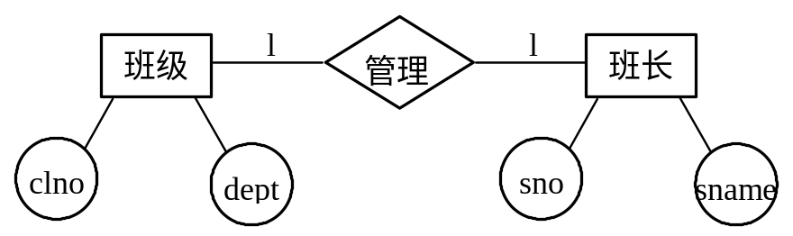
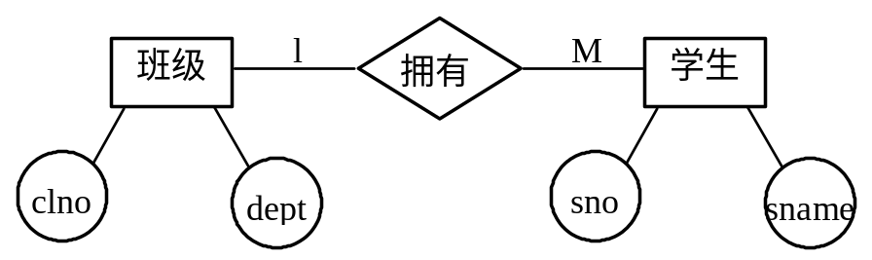
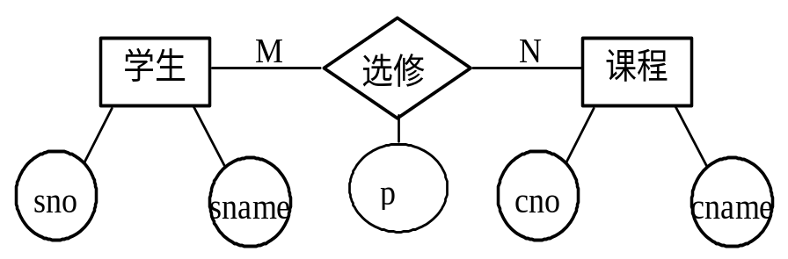
7.3.3.3 E-R图设计要点(续)
4. 联系的确定
① 1：1时：取任何一方的KEY作为联系的KEY
② 1：m时：取“m”方的KEY作为联系实体的KEY
③ m：n时：取“双方”的KEY作为联系实体的KEY

Slide 62
局部E-R图设计总结
需求分析结果
局部E-R图设计
确定局部结构范围
实体定义
联系定义
属性分配
全局E-R模式设计

Slide 63
练习
请设计一个图书馆数据库，此数据库对每个借阅者保持读者记录，包括：姓名、地址、性别、年龄和单位；对每本书有：书号、书名、作者、出版社；对每本被借出的书有：读者号、借出的日期、归还日期。要求给出E-R图，再将其转换为关系模型。
  (P234：19)

Slide 64
7.3.4 视图集成
目的要求：消除冗余、消除冲突、实施集成
  用分析法消除冗余属性
  用关系理论消除冗余联系
  消除属性冲突（包括域类型冲突和取值冲突）
  消除结构冲突
  消除命名冲突（包括同名异义和异名同义）

Slide 65
全局E-R图设计
局部E-R模式
全局E-R图设计
确定公共实体类型
合并两个局部E-R模式
有
检查并消除冲突
还有未合并的
局部模式？
无
全局E-R模式优化

Slide 66
7.3.4 消除冲突
属性冲突
  属性域的冲突：属性的类型、取值范围不同
  属性取值单位冲突
命名冲突
  同名异义：不同意义的对象具有相同的名字
  异名同义：同一意义的对象具有不同的名字
结构冲突
  同一对象在不同应用中的抽象不同
  同一实体在不同E-R图中属性组成不同
  实体之间的联系在不同E-R图中呈现不同的类型

Slide 67
全局E-R图模式优化
全局E-R模式
全局E-R图模式优化
合并实体类型
消除冗余属性
消除冗余联系
逻辑数据库设计

Slide 68
7.4 逻辑数据库设计
7.4.1 任务
  E-R图转换为等价的关系模型结构
7.4.2 步骤
  E-R ⇒ 一般RDMS
  RDMS ⇒ 特定RDMS
  优化
7.4.3 E-R图向关系模型的转换
7.4.4 设计用户子模式

Slide 69
7.4.3 E-R图向关系模型的转换
1. 实体和属性
  实体 → 关系
  属性 → 关系的属性
姓名
学号
系别
  S（SNO，SNAME，DEPT）
学生

Slide 70
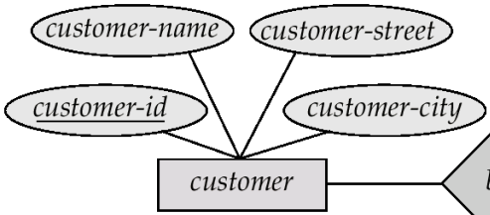
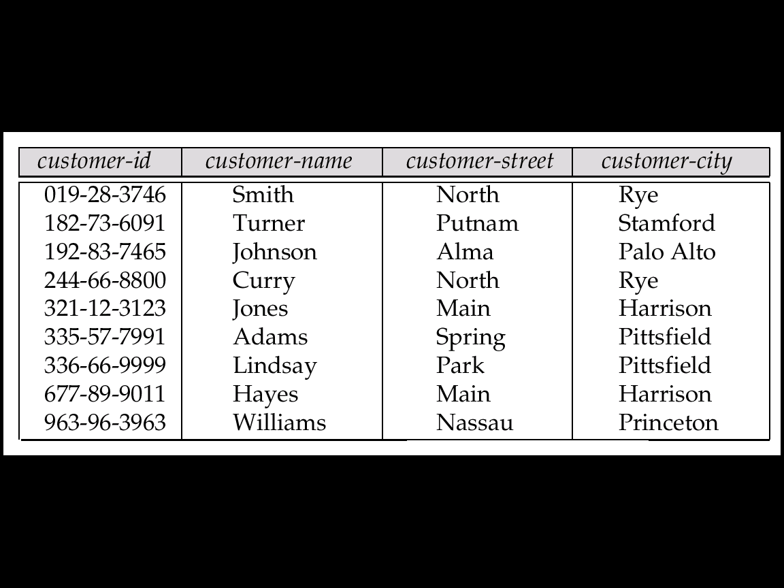
实体和属性

Slide 71
7.4.3 E-R图向关系模型的转换(续)
1. 实体和属性
  复合属性 → 将每个组合属性作为复合属性所在实体的属性
学生
  学生(学号，姓名，年，月，日)
学号
出生日期
姓名
年
月
日

Slide 72
7.4.3 E-R图向关系模型的转换(续)
1. 实体和属性
  多值属性 → 新的关系+所在实体的码
姓名
学号
所选课程
  选课（学号，所选课程号）
学生

Slide 73
7.4.3 E-R图向关系模型的转换(续)
2. 联系
  一对一联系（1:1）：
    若联系双方均部分参与，则将联系定义为一个新的关系，属性为参与双方的码。
妻子
配偶
职工
  配偶(丈夫职工号，妻子职工号)
丈夫

Slide 74
7.4.3 E-R图向关系模型的转换(续)
2. 联系
  一对一联系（1:1）：
    若联系一方全部参与，则将联系另一方的码作为全部参与一方的属性
管理
职工
部门
  部门（部门号，部门名，管理职工号）

Slide 75
7.4.3 E-R图向关系模型的转换(续)
2. 联系
  一对多联系（1:n）：
    将单方参与实体的码作为多方参与实体的属性。
班主任
教师
学生
  学生(学生号，学生名，系号，班主任教工号)

Slide 76
7.4.3 E-R图向关系模型的转换(续)
2. 联系
  多对多联系（m:n）：
    将联系定义为新的关系，属性为参与双方的码。
选修
学生
课程
  选修(学生号，课程号）
母零件
构成
零件
  构成(母零件号，子零件号)
子零件

Slide 77
7.4.3 E-R图向关系模型的转换(续)
3. 概括
    高层实体集和低层实体集分别转为表
    低层实体集所对应的关系包括高层实体集的码
姓名
学号
学生
Dissertation
ISA
本科生
研究生
Papers
军训
硕士
ISA
博士
  学生(姓名，学号)
  本科生（姓名，学号，军训）
  研究生（姓名，学号，论文）

Slide 78
7.4.3 E-R图向关系模型的转换(续)
4. 聚集
  实体集A与B以及它们的联系R被看成实体集C，C与另一实体集D构成联系S，则S所对应的关系的码由R和D的码构成
姓名
工种
工时
项目名称
类型
参加
职工
项目
使用
  使用(职工姓名，项目名称，机器名)
机器名
机器
型号

Slide 79
例：将如下E-R图转换为关系模式
系名
电话
教师号
姓名
性别
职称
系
1
属于
m
教师
1
m
拥有
讲授
m
n
m
选修
n
学生
课程
学号
姓名
性别
年龄
成绩
课程号
课程名

Slide 80
转换过程
(1) 把每一个实体转换为一个关系
首先分析各实体的属性，从中确定其主键，然后分别用关系模式表示。例如，前页E-R图中的四个实体分别转换成四个关系模式：
  学生（学号，姓名，性别，年龄）
  课程（课程号，课程名）
  教师（教师号，姓名，性别，职称）
  系（系名，电话）
其中，有下划线者表示是主键。

Slide 81
转换过程(续)
(2) 把每一个联系转换为关系模式
由联系转换得到的关系模式的属性集中，包含两个发生联系的实体中的主键以及联系本身的属性，其关系键的确定与联系的类型有关。
例如，前图四个联系也分别转换成四个关系模式：
  属于（教师号，系名）
  讲授（教师号，课程号）
  选修（学号，课程号，成绩）
  拥有（系名，学号）
1:1的联系和1:n的联系也可以与n端对应的关系模式合并，并在这一端加上1端关系模式的码和联系本身的属性。

Slide 82
转换过程(续)
(3) 特殊情况的处理
三个或三个以上实体间的一个多元联系在转换为一个关系模式时，与该多元联系相连的各实体的主键及联系本身的属性均转换成为关系的属性，转换后所得到的关系的主键为各实体键的组合。
  供应（供应商号，项目号，零件号，数量）
供应商
m
供应
数量
n
n
项目
零件

Slide 83
7.5 物理数据库设计
7.5.1 功能
  确定DB存储结构
  确定DB存取方法
7.5.2 目标
  提高速度
  节约空间

Slide 84
7.5 物理数据库设计
7.5.3 设计内容和方法
  存取方法
    建立索引（B＋树），提高速度
    聚簇存取：减少I/O，适应单、多个关系集
    HASH方法
  存储结构
    存放位置
    系统配置（参数调整）

Slide 85
7.5 物理数据库设计
选择索引存取方法的一般规则
  如果一个(或一组)属性经常在查询条件中出现，则考虑在这个(或这组)属性上建立索引(或组合索引)
  如果一个属性经常作为最大值和最小值等聚集函数的参数，则考虑在这个属性上建立索引
  如果一个(或一组)属性经常在连接操作的连接条件中出现，则考虑在这个(或这组)属性上建立索引
关系上定义的索引数过多会带来较多的额外开销
  维护索引的开销
  查找索引的开销

Slide 86
7.5 物理数据库设计
聚簇
  为了提高某个属性（或属性组）的查询速度，把这个或这些属性（称为聚簇码）上具有相同值的元组集中存放在连续的物理块称为聚簇
聚簇的用途
  1. 大大提高按聚簇码进行查询的效率
  2. 节省存储空间

Slide 87
7.5 物理数据库设计
设计候选聚簇
  对经常在一起进行连接操作的关系可以建立聚簇
  如果一个关系的一组属性经常出现在相等比较条件中，则该单个关系可建立聚簇
  如果一个关系的一个(或一组)属性上的值重复率很高，则此单个关系可建立聚簇。即对应每个聚簇码值的平均元组数不太少。太少了，聚簇的效果不明显

Slide 88
7.5 物理数据库设计
优化聚簇设计
  从聚簇中删除经常进行全表扫描的关系；
  从聚簇中删除更新操作远多于连接操作的关系；
  不同的聚簇中可能包含相同的关系，一个关系可以在某一个聚簇中，但不能同时加入多个聚簇
      从这多个聚簇方案(包括不建立聚簇)中选择一个较优的，即在这个聚簇上运行各种事务的总代价最小

Slide 89
7.6 实施和维护
初始数据装载
应用程序编制与调试
DB试运行
修改与完善
  由DBA完成

Slide 90
练习
学校由若干个系组成，每个系有若干名教师和学生（本科生，研究生），老师或者学生只能属于某一个特定院系；每个教师可以担任若干门课程，并参加多项科研项目，每位教授或副教授可以指导若干研究生； 教师的工资由其职称决定，每位老师都拥有自己的工作证 ；每门课程可以由若干老师任教；每个学生（本科生，研究生）可以同时选修多门课程；每个研究生只有一位指导老师。请设计教学管理的E-R模型，并根据自己的理解标示实体、联系及其属性，并将得到的E-R图转换为关系模式。

Slide 91


下课了。。。
攀
登
休息一会儿。。。

